Slide 1


HUAZHI
华郅边缘智算平台的行业实践
HUAZHI TECHNOLOGY PRODUCT INTEODUCTION
构建边端全场景智信基础软件
华郅（北京）技术有限公司

Slide 2


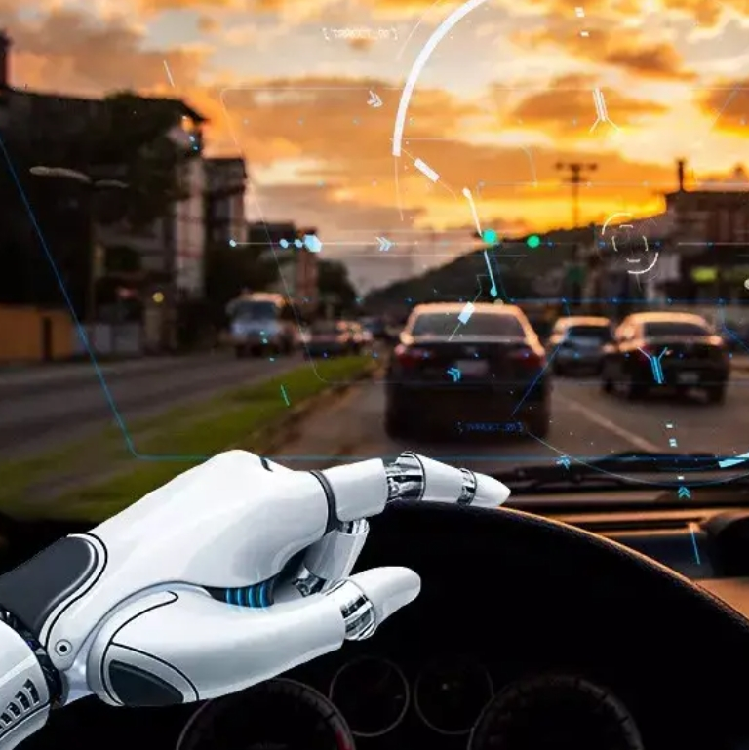




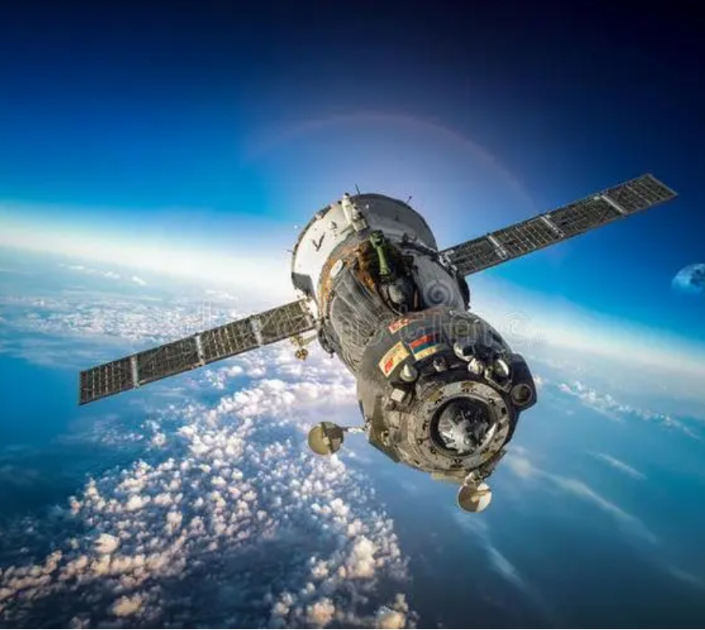
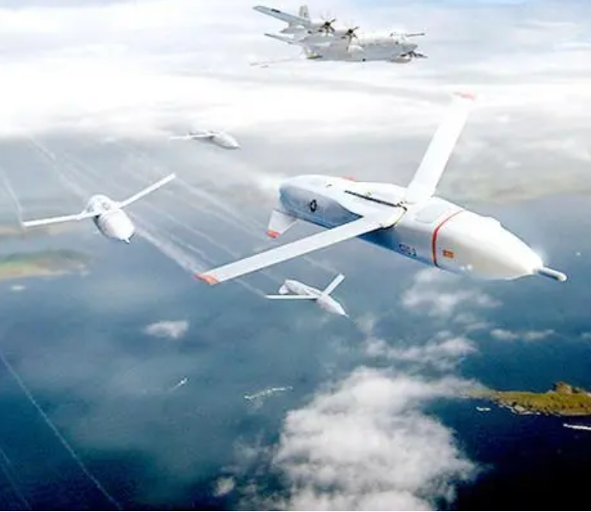

边缘智算领域的发展趋势
01
02
物联网推动
客户体验提升
随着物联网(IoT)设备的迅速普及，智能设备的普及率将大幅增长。这些设备产生的大量数据需要在本地进行处理和分析，以减少传输延迟并提高处理效率。因此，边缘计算将得到更广泛的应用，以满足物联网设备对低延迟、高效率的数据处理需求。
边缘计算能够通过减少数据传输的延迟，提供更流畅、更实时的服务，从而提升客户体验。当前数字世界正加速迈入万物互联的智能世界，边缘计算也需要从单纯的拼算力而转向智能化、协同化、共享化发展，意味着边缘“计算”将逐步转变为边缘“智算”。
华郅
智算平台
03
04
安全性增强
应用场景拓展
随着网络安全问题的日益突出，边缘计算正在被用于增强网络的安全性。传统的集中式网络和数据存储容易受到攻击，而边缘计算可以通过使网络多样化并提供更大的保护来减轻潜在的威胁。
边缘计算的应用场景正在不断扩展，如无人设备、自动驾驶、集群协同、智慧场景、预测性维护等领域，对数据处理的速度和安全性有着极高的要求，因此，随着技术的不断进步和应用场景的不断拓展，边缘计算的应用将会更加广泛。

Slide 3







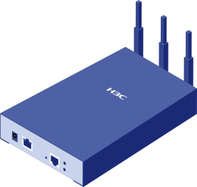


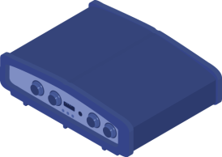

基于openEuler面向边端场景打造“四高一低一易”智算平台底座
01
芯片自主
02
强大算力
支持昇腾、鲲鹏、瑞芯微等主流处理器，跨架构兼容
内部集成了多个AI core，具备强大的半精度和整数精度算力
智能端 无人车 指挥车 无人机 机器狗
华郅边缘智算平台
应用层
目标识别
蜂群组网
威胁感知
主动避障
地图优化
03
高效开发
04
应用广泛
接口层
上层应用开发接口
全流程开发工具链和模型适配，支持算法模型的快速适配
丰富的样例和预训练模型以及广泛的应用场景
分布式软总线
AI框架与算子
图像处理引擎
智能功耗服务
OTA升级服务
ROS/PX4框架
核心竞争力“四高一低一易”：
核心层
高性能：高性能软、硬件资源；
高可靠：快速恢复、软硬加固；
高安全：可信支持、加密信道；
高能效：智能功耗服务；
低时延：软、硬实时、图传优化；
易使用：OTA热升级、方案定制；
openEuler
OpenHarmony
混合关键部署底座
异构智算统一调度框架
硬件层
硬件平台（昇腾、鲲鹏）
外设层
视频吊舱
机电组件
无线电台
定位系统
天线
控制系统
传感器

Slide 4




华郅边缘智算平台的技术优势
关键特性
华郅边缘智算六大关键技术特性
高可靠
高能效
高接入
高性能
更快的启动速度
更可信的安全体系
设备启动时间低至4秒，快速进入工作状态
图传效率提升60%，延迟低至80ms
操作系统定向优化，功耗降低15%
无人机间自发现、自接入，发现连接时常小于5秒
设备间随遇接入，应连尽连
设备协同，抗毁智能重组能力
更快的系统启动速度，高速进入任务状态，系统故障快速恢复
签名认证、静态度量、动态度量，系统全生命周期完整性保护
更低的功耗
更高的图传效率
全面优化算力服务，系统级定制优化，智能降低整体功耗
图像数据处理全程优化，高效硬件编解码 ，多线程并发
更低的时延
多链路热升级服务
软实时方案实现，实时任务确定性执行，中断优化，业务快速调度，降低抖动
支持OTA、背负云等多种升级方式，多链路并行，热升级服务，不中断任务执行

Slide 5
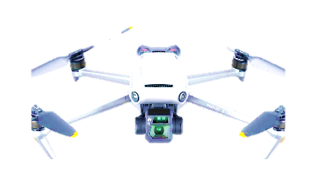
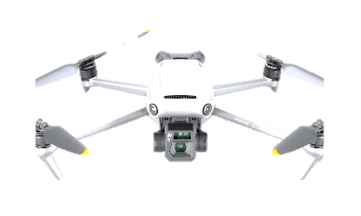
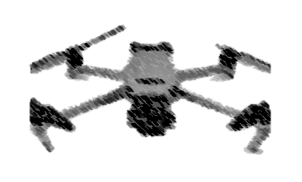


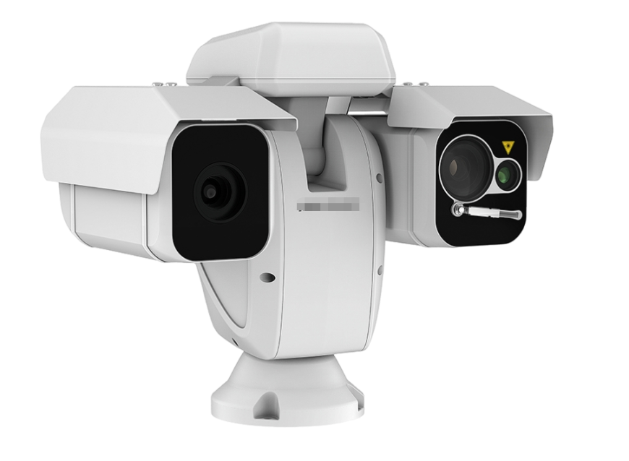

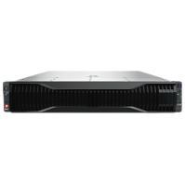
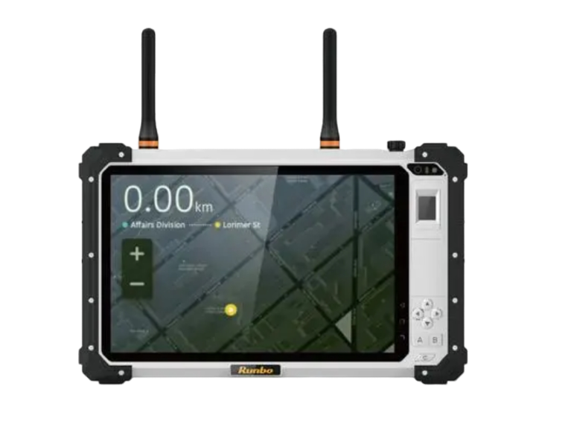
“欧鸿”协同，打造无人机智能监视管理解决方案
WIFI
基于openEuler嵌入式
基于openEuler嵌入式
以太网
提供视频流给Atlas200设备
基于openEuler 嵌入式
实现视频流的
进行推理解析
数据/指令接发
数据/指令接发
提供视频流给控制终端
提供视频流给控制终端
数据/指令接发
图像超分
图像修复
提供视频流给控制终端
图像推理
场景理解
欧鸿协同
音频修复
...
视频流接收
云台摄像头旋转指令
实时情况信息采集
提供视频流给控制终端
分布式软总线异构网络
图像推理平台
openEuler 边缘
地面指挥中心
监视终端
视频流接收
① 与欧拉设备通过分布式软总线自发现、自组网
② 实时解析视频流并显示至应用界面
③ 实时掌握无人机运行数据及异常捕获
④ 实现多设备视频流传输控制服务启停
⑤ 实现跨设备的远程控制--云台摄像头控制
智能控制终端
OpenHarmony

Slide 6
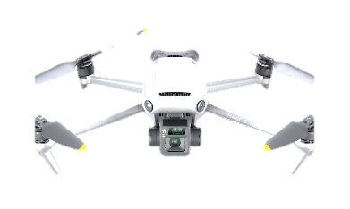
基于分布式软总线实现异常处置和智能协同
异常处置流程
基于openEuler嵌入式
①无人机信号异常
跟踪异常无人机
端侧设备异常
导致通信中断
②接管监视终端
云台摄像头旋转指令
提供视频流给控制终端
异常处置流程
③摄像头启动
监视终端
分布式软总线
视频流接收
④自动调整角度
对准无人机
智能控制终端
OpenHarmony
④采集云台图像
⑤PAD上自动切换到摄像头
图像数据展示

Slide 7





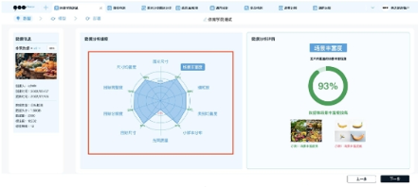
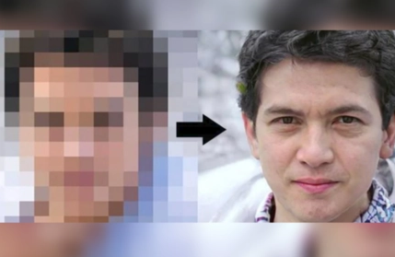
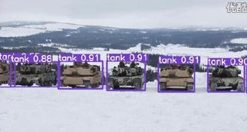
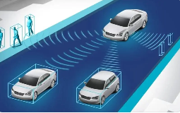

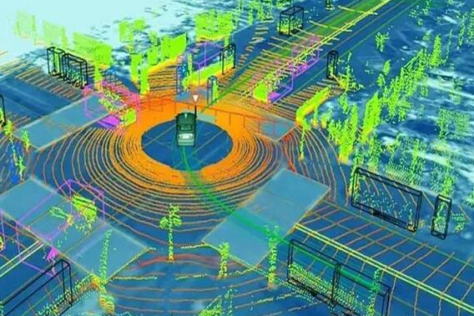
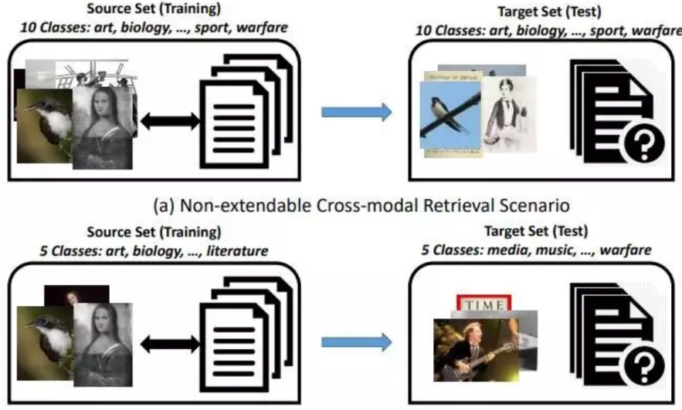

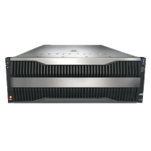
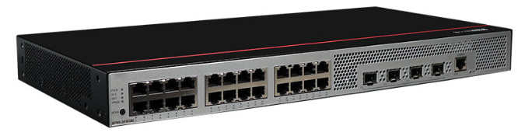
基于openEuler图像超清实时修复解决方案
华郅技-图像增强及训推一体化产品及解决方案
数据层
清洗
方案价值
标注
采集
提升视觉体验及图像应用效果
数据标注
图像数据
视频数据
采集设备
画面效果更加清晰、细节表现更为细腻，从而更加利于观看者抓取视频细节，更便于后续分析处理。
数据上传
生产环境视频接入
软件层
辅助决策分析
训练平台
推理平台
可快速集成各类模型算法搭配使用，如目标识别、文本识别、语音识别等，辅助提高决策效率。
模型一键下发
图像超分
图像修复
图像推理
异常数据回传
数据安全可控
场景理解
音频修复
以图搜图
采用软硬件一体化安全体系设计，结合硬件安全机制及操作系统安全能力提升数据安全等级
......
边缘计算操作系统（基于openEuler）
“零”延迟高效处理
训练平台部署
推理平台部署
1080P以下图像增强效率可达25FPS，高效处理，效果实时可见
硬件层
支持多种数据输入方式
华为AT800-9000
训推一体服务器
华为AT800-3000
推理服务器
支持RTSP视频流推送，支持HDMI视频信号输入，支持直接对文件进行处理（通用音视频、图片格式）
交换机组网

Slide 8

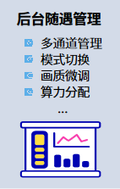




基于openEuler图像超清实时修复解决方案
原视频输出
增强后视频输出
视频
流实时处理
文件离线处理
实时信号处理
实时
图像接收设备
USB/RJ45/HDMI
HDMI/RJ45/文件输出
画质修复
去马赛克、降噪点 ...
图像流畅度优化
视频重建、视
频插帧...
图像挑路、预处理、模型加载、编解码...
图像超分辨率处理
视频重建、超
分辨率复原...
图像画质增强
锐度、对比度、色彩饱和度...
01
02
03
04
05
图像增加修复推理平台
openEuler 边缘版本

Slide 9
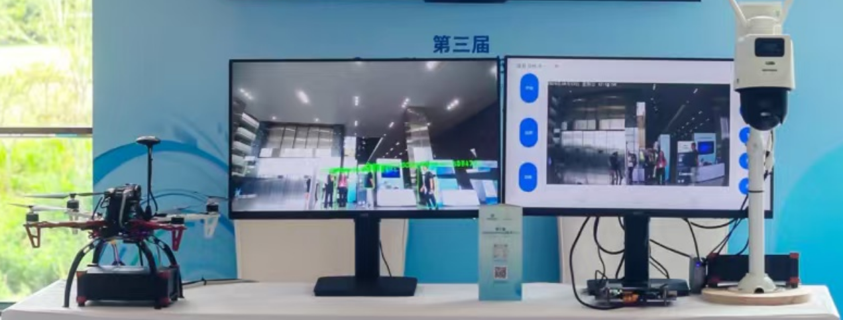
展区位置：XXXXXXXXXXXX
有兴趣可以到华郅展区现场体验
感谢聆听
华郅（北京）技术有限公司
智信底座构建者
www.extretech.cn
公司地址：北京市海淀区北三环西路99号西海国际中心3号楼1108室
邮箱：company@extretech.cn

